Slide 1
Career Canvas ADVANCE 戦略技術検証コース 機械学習サービスを活用した課題解決
山田 竜輔

Slide 2
クライアント向け

Slide 3
提案
パターン認識を用いた顧客向け与信判断システム
メリット | 与信判断する人件費を下げることができる。
 | 顧客がいつでも、どこでも、気軽に融資判断ができる。
 | データが増えるほど精度を上げることができる。
 | 人の主観によらず公平な審査を行える。
デメリット | 保守運用に関するコストがかかる。
 | 障害発生時、与信判断ができなくなる。

Slide 4
システムの流れ
与信判断システム
蓄積された
データ
融資可能
学習
融資不可能
顧客情報
精度：68.7%

Slide 5
システム性能

Slide 6
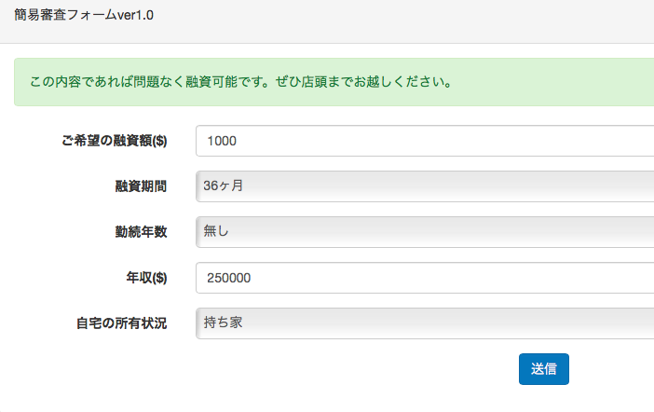
試作システム

Slide 7
今後の展望
与信判断システムに適したデータベースの作成
与信の判断材料として
お客様フォームの項目の精査
重要な要素に傾斜をかけてシステム
の再構築

Slide 8
内部向け

Slide 9
導入に関する問題点
外れ値の処理
意味のあるデータなのか
正規化
文字列
1、意味のある文字列
グレードなど➡︎数値化する
％など➡︎取り除き正規化
2、意味のない文字列
‘years’など➡︎取り除く

Slide 10
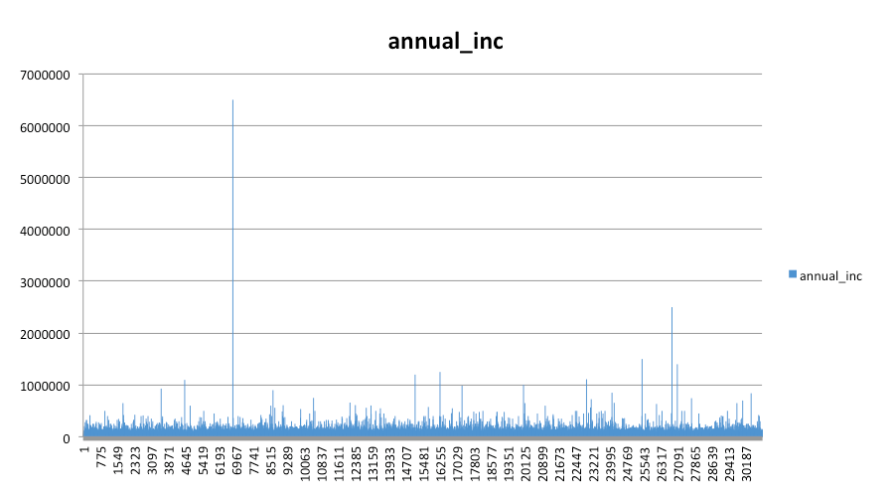
外れ値の処理
年収に関するデータを見てみてもとてつもない年収の人が混じっていて、大きく学習に影響を与えてしまう。
対処➡︎外れ値を除外する。
ビルゲイツ？が入っている

Slide 11
意味のあるデータなのか
今回のデータだと職業欄は自由にデータベースに書き込んでいるため、30951個のデータに対して14174種の職業が存在する
➡︎入力として適切でない
（原因）同じ職種でも書き方が統一されていない
Bus DriverとBus driverなど
（対策）データ作成時、職種を業種別をタブなど で固定する。
対策を施すともしかしたら与信判断に意味のあるデータになるかもしれない。

Slide 12
今回試したこと
年収など桁が明らかに大きいものを正規化
職業をデータから取り除く
クライアントが重視したい項目に対して判定を厳しくするためのデータ加工

Slide 13

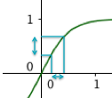
クライアントが重視したい項目に対して判定を厳しくするためのデータ加工
（例）低所得者の与信審判を強化したい。
➡︎低所得者の年収が大きく差が出るような加工が必要。
年収を４０００００で割ることでほとんどの人の年収を０．５以下にし以下の関数に代入することで低所得者の対して大きな差を出すことができる。
新しい年収の評価値
＝tanh(2*年収/400000)
関数を変化させることで条件の厳しさを変更可能。

Slide 14
インターンシップでの感想
いつもは綺麗に成形されたデータセットを使っているのでこんなにもデータの前処理が大変だとは思っていませんでした。
前処理を経験して、クライアントが求める結果に対して、前処理の段階でもかなり貢献できることがあるなと感じました。
データ分析の大変さを感じた一方でデータを用いてクライアントの問題解決、システム作りに対して様々な可能性を感じることができました。
今回はこのような機会を設けていただいてありがとうございました。

